Slide 1
Проект WebServer(Алиса)

Slide 2
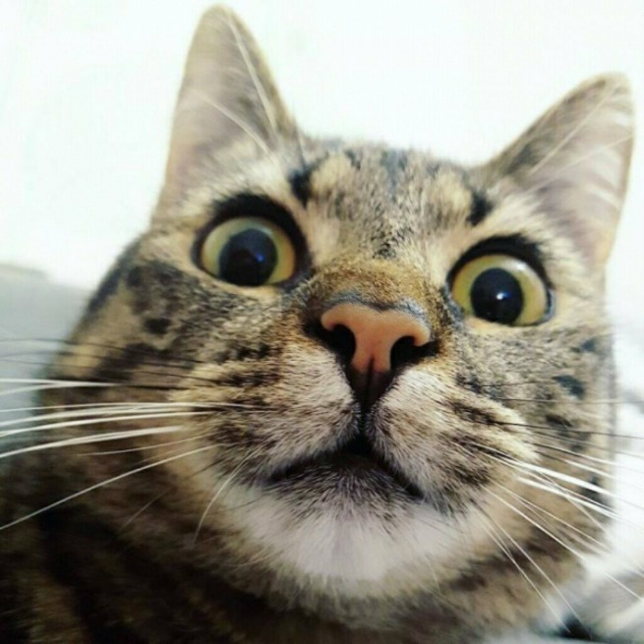
О проекте
Проект представляет собой навык для Яндекс Алисы позволяющий получить картинку смешног о кота
По команде «алиса запусти навык «очень смешные коты» навык запускается

Slide 3
Реализация
Для проекта использовались:
Редактор кода PyCharm,
Сервис Glitch,
GitHub,
Гугл
Яндекс Диалоги

Slide 4
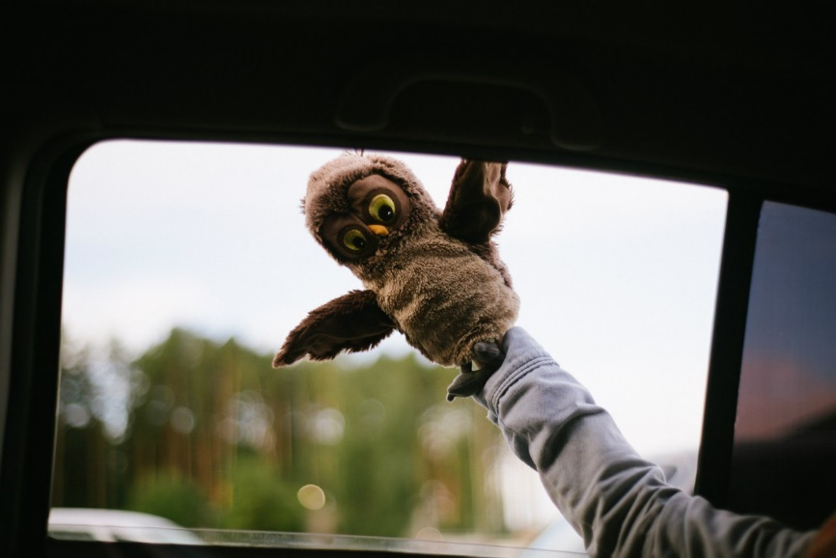
Структура кода
Коды для работы сервера и логирования, users.txt, собираюищй информацию о использовании,
Requirements.txt
Всё остальное.

Slide 5
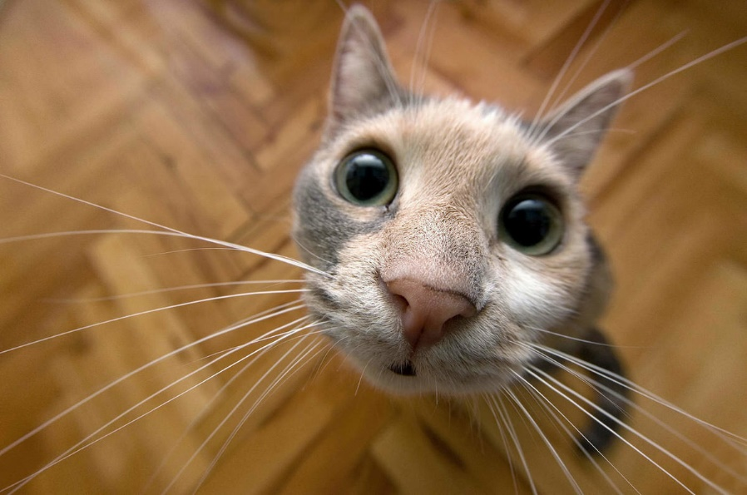
Итог
Получилось всё что было задумано
Некоторые функции протестировать не удалось

